Slide 1
Design Pattern Factory method
Nhóm: | 5
Giáo viên hướng dẫn: | TS. Nguyễn Thị Thu Trang
Sinh viên thực hiện: | Nguyễn Văn Đạt - 20154484

Slide 2
Giới thiệu
Factory method là một pattern cho việc khởi tạo đối tượng(thuộc nhóm creational patterns).
Mục đích khởi tạo đối tượng mà che giấu class nào được khởi tạo.
Pattern này được sử dụng khá phổ biến đồng thời nó cũng không khó khăn để hiểu.
3/12/18
<số>

Slide 3
Định nghĩa
Factory method (Factory method pattern) là thiết kế mẫu hướng đối tượng trong việc thiết kế phần mềm cho máy tính, nhằm giải quyết vấn đề tạo một đối tượng mà không cần thiết chỉ ra một cách chính xác lớp nào sẽ được tạo. Factory method giải quyết vấn đề này bằng cách định nghĩa một phương thức cho việc tạo đối tượng, và các lớp con thừa kế có thể override để chỉ rõ đối tượng nào sẽ được tạo. "Factory method" thường được áp dụng cho những phương thức mà nhiệm vụ chính của nó là tạo ra đối tượng. (Nguồn: Wikipedia )
3/12/18
<số>

Slide 4
Bản chất của Factory method pattern
Ta sẽ định nghĩa một interface hoặc Abstract class, các class con sẽ implements nó. Tiếp đến, tạo một class là FactoryClass, bên trong FactoryClass này sẽ có một phương thức khởi tạo các Object cần thiết.
3/12/18
<số>

Slide 5
Dùng Factory pattern có lợi ích gì?
Tạo ra 1 cách mới trong việc khởi tạo cá Object thông qua 1 interface chung.
Khởi tạo các Objects mà che giấu đi xử lí logic của việc khởi tạo đấy.
Giảm sự phụ thuộc giữa các module, các logic với các class cụ thể, mà chỉ phụ thuộc vào interface hoặc abstract class.
3/12/18
<số>

Slide 6
Khi nào nên sử dụng Factory pattern?
Tạo ra 1 cách mới trong việc khởi tạo Object.
Che giấu xử lý logic của việc khởi tạo.
Giảm sự phụ thuộc.
3/12/18
<số>

Slide 7

Ví dụ

Slide 8
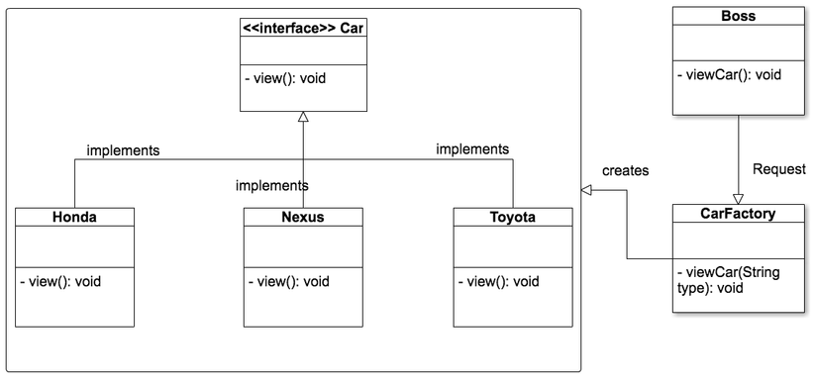
Ví dụ

Slide 9
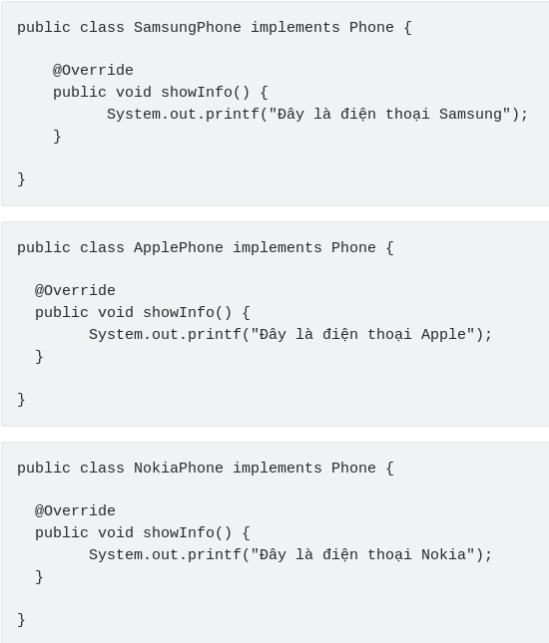
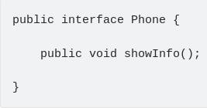

Tạo một interface Phone
Khai báo các class

Slide 10
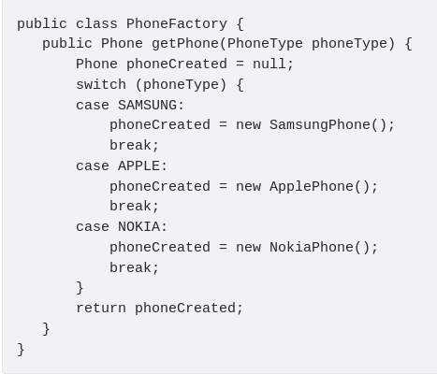
Tạo FactoryClass (PhoneFactory)

Slide 11
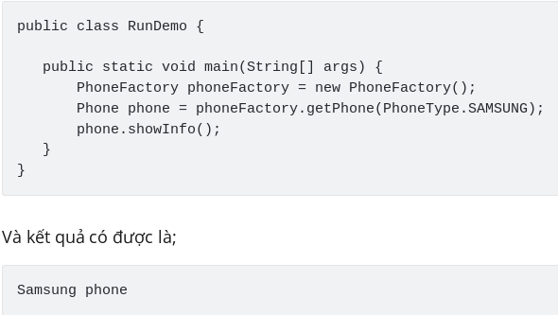
Demo

Slide 12
Cảm ơn Cô và Các bạn đã lắng nghe

Slide 13
Tài liệu tham khảo
Template slide: https://www.slidescarnival.com/
https://viblo.asia/p/design-pattern-factory-pattern-part-2-XQZGxZqjkwA
https://viblo.asia/p/factory-method-pattern-trong-java-4dbZNoNQlYM
https://vi.wikipedia.org/wiki/Factory_method

Slide 14
SlidesCarnival icons are editable shapes.
This means that you can:
Resize them without losing quality.
Change fill color and opacity.
Change line color, width and style.
Isn’t that nice? :)
Examples:

